Slide 1
C语言程序设计
教师
学校

Slide 2
自我介绍
教师姓名及联系方式
电子邮箱：
办公室：
电话：

Slide 3
课程简介
课程名称：C语言程序设计
课程性质：必修
面向对象：
学分4，周学时3-2
总学时48(讲授) + 32 (课内实验)+16(课外实验)
上课时间/地点（提前5分钟到）
上课：
上机：

Slide 4
如何利用计算机求解问题？
结果分析
编程实现
选择、设计算法
分析问题
一般步骤
建立数学模型

Slide 5
计算问题
程序结构
输入
输出
数据类型
指令
计算机

Slide 6
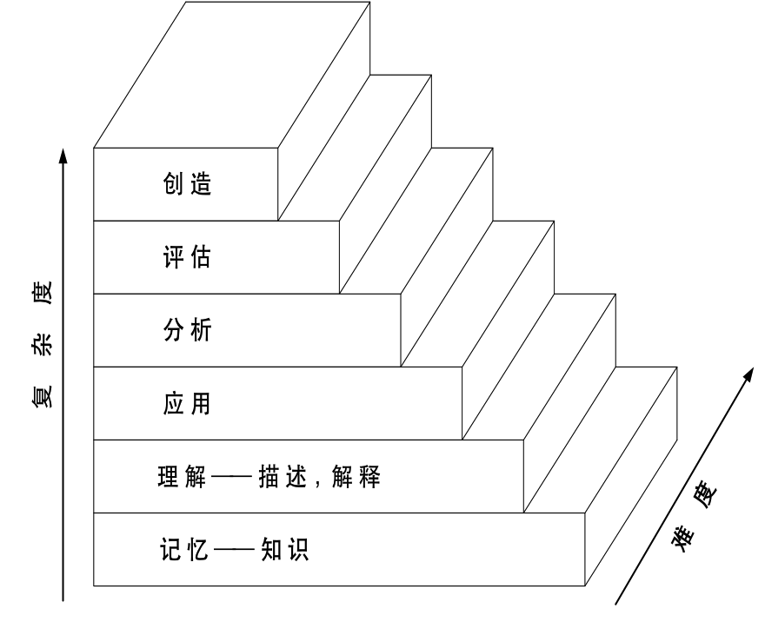
培养什么能力？
能力
阅读、分析、表达
团队合作
学习
创造

Slide 7
做什么样的练习？作业的四个层次
编程特点
能看懂和调试别人的代码
范例任务：重复上课内容
普遍要求
补全任务：关键代码填空
逆向任务：给出完成后的样子，分析实现
独立任务
能在别人的代码基础上进行适当改写
能把多段已有的代码拼凑起来实现需要的功能
自己动手编写代码实现特定功能需求

Slide 8
学习要求与编程能力培养
学习要求
掌握程序设计语言的基本知识
掌握常用算法
具备初步的程序设计能力
编程能力培养
阅读，探究性学习，教材/课件/程序 …演讲
上机编程：第一周开始上机，贯穿始终

Slide 9
学习方法
混合式教学—翻转课堂
预习：教材+SPOC/MOOC，讨论，练习
课堂：讲授，讨论，演讲，练习
复习：教材+参考资料+ SPOC/MOOC ，讨论，练习
坚韧—天天向上
(1+0.01)³⁶⁵=37.78
(1-0.01)³⁶⁵=0.03

Slide 10
如何尽快学会用C语言进行程序设计
快速入门：了解程序设计语言（C语言）
循序渐进：模仿、改写、编写的编程实践
逐步深入：领会和掌握程序设计的基本思想与方法

Slide 11
以程序设计贯穿的各主题
快速入门、循序渐进、逐步深入
主题10 文件
主题9 指针进阶
主题8 函数与程序结构
主题7 结构
主题6 指针
主题5 数组与字符串
 | 主题2 分支结构 | 主题3 循环结构 | 主题4 函数
顺序 | 分支 | 循环 | 函数
主题1 用C语言编写简单程序

Slide 12
考核方式
期末卷面考试不到50分：课程总评分＝期末卷面分
期末卷面50分以上，课程总评分＝
平时成绩 50%
SPOC线上学习与讨论+翻转课堂 10%
平均每周在SPOC上，观看视频60分钟+参加论坛讨论2次
翻转课堂表现
PTA平时练习与自测 10%：按实际完成率
PTA阶段测验 25%：分4次月考
大作业 5%：在后半个学期将完成一个综合性的作业
扣分：缺课或作业未交，每次扣 1 分；迟到，每次扣0.5分
MOOC加分：修读中国大学MOOC 课程“程序设计入门-C语言”（浙江大学翁恺），MOOC成绩60分及以上者获得加分，最高加5分。其中MOOC成绩在[85,100]加5分，[70,85)加4分，[60,70)加3分
PTA期末卷面考试 50%

Slide 13
课程资料
课程信息
课程设置简介表
教学大纲
教学进度表
课程文档
PPT课件
例题源程序
实验调试题源程序

Slide 14
资源访问
中国大学MOOC平台（课程教学平台）
http://www.icourse163.org
课内：SPOC“程序设计基础与实验”，颜晖等，
课外：MOOC“程序设计入门-C语言”，浙江大学翁恺
PTA程序设计类辅助教学平台（实验平台）
https://pintia.cn
慕课堂微信小程序（智慧教学工具）

Slide 15
教材和参考书
C语言程序设计（第4版），高等教育出版社，何钦铭、颜晖，2020
C语言程序设计实验指导（第4版），高等教育出版社，颜晖、张泳等，2020
C语言的科学与艺术 ，[美] Eric S.Roberts ，翁惠玉等译，机械工业出版社，2005
C程序设计（第三版），潭浩强等，清华大学出版社

